Slide 1
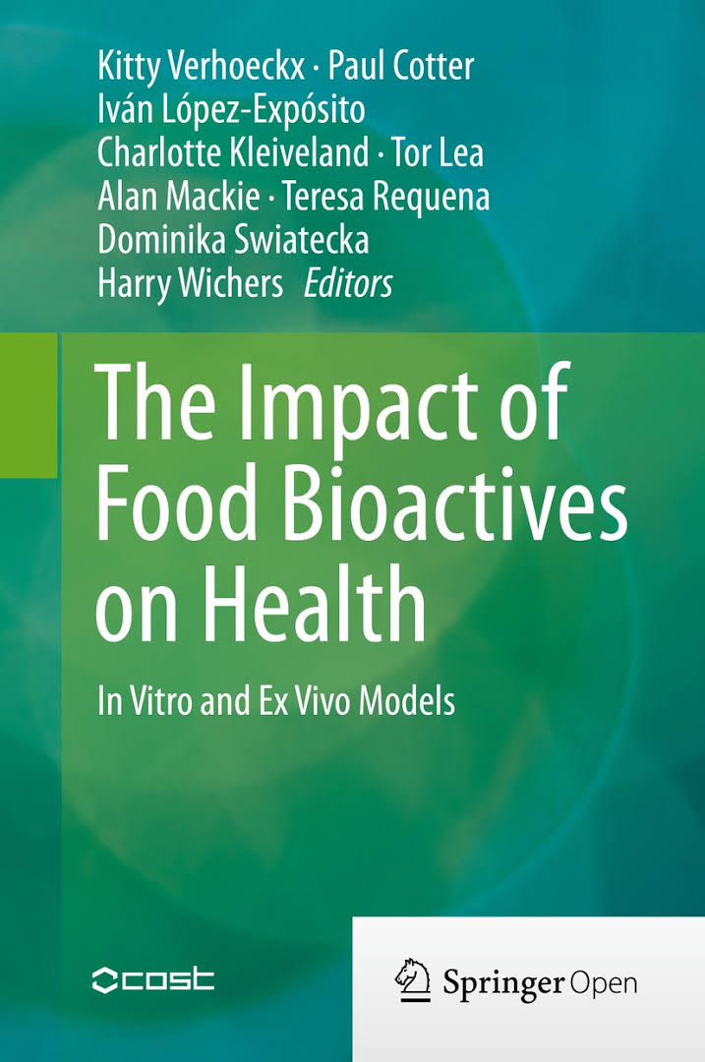
Biologická dostupnost je výsledkem:
stravitelnost a rozpustnost prvku v gastrointestinálním traktu
absorpce prvku střevními buňkami
transport do oběhu a začlenění z oběhu do struktury
Biologická dosažitelnost – definuje část živiny, která je z dané matrice, ať už potravin nebo přípravku uvolněna ve formě dostupné k absorpci
Biologická aktivita zahrnuje všechny procesy od absorpce, transport, interakce nebo přeměny apod. než se její účinek projeví v cílové tkáni
Dle Ing. Marek Těšínský
ISBN 978-3-319-16104-4
Notes:
Asi nejkomplexnější definice, která zahrnuje všechny procesy od rozpouštění, dostupnosti, trávení a metabolismu

Slide 2
Biodostupnost živiny - přístupnost normálním metabolickým a fyziologickým procesům. (1)
Biodostupnost - podíl nutrientu do těla přijatého a množstvím nutrientu absorbovaného a využitého přirozenými metabolickými drahami.
Bioúčinnost - míra efektivity, se kterou jsou použité nutrienty absorbovány a přeměňovány na aktivní formy nutrientu. (2)
Biodostupnost - množství nutrientu absorbovaného ve střevě, které se stane dostupné pro normální fyziologické funkce nebo jeho uložení. (3)
Biodostupností u léků a jiných látek, které působí v těle (na rozdíl od střeva), se obecně považuje za množství nebo zlomek podané dávky látky, která se dostane do oběhu a poté není metabolizována, komplexována nebo vylučována než může uplatnit svůj zamýšlený biologický účinek. (4)
1. Am J Clin Nutr 2010;91(suppl):1430S–2S. Printed in USA. 2010 American Society for Nutrition
2. Hurrell R. Bioavailability—a time for reflection. Int J Vitam Nutr Res 2002;72:5–6.
3. West CE, Eilander A, van Lieshout M. Consequences of revised estimates of carotenoid bioefficacy for dietary control of vitamin A deficiency in developing countries. J Nutr 2002;132(9 suppl):2920S–6S. 4. https://www.researchgate.net/publication/301702721
4. Factors Influencing the Measurement of Bioavailability, Taking Calcium as a Model1; Robert P. Heaney2 Creighton University, Osteoporosis Research Center, Omaha, NE 68131, J. Nutr. 131: 1344S–1348S, 2001

Slide 3
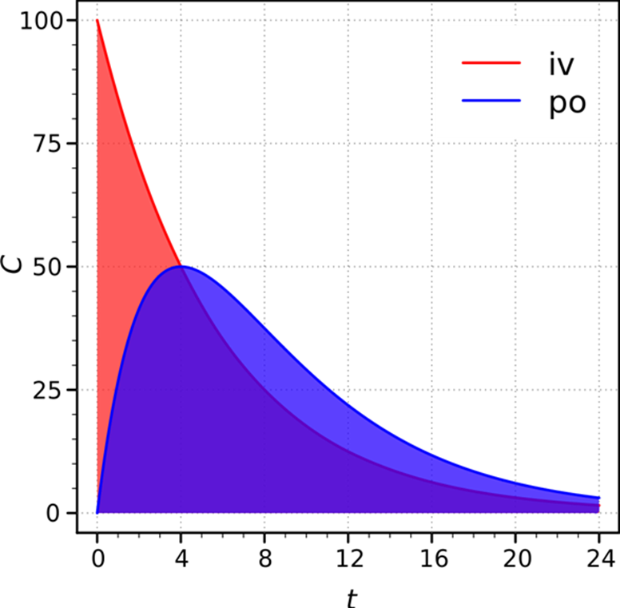
Definice biodostupnosti
Absolutní pro intravenózní podání = 1
Relativní porovnání dvou přípravků/preparátů, hodnoceni bioekvivalence
https://en.wikipedia.org/wiki/Bioavailability

Slide 4
Stanovení biodostupnosti
In-vitro
Statické modely – fyzikálně chemické parametry, reaktivita (rozpustnost vs. pH, modelové trávicí roztoky...)
Dynamické modely – simulace mechanických procesů a membrán (Dynamic Gastric Model, Human Gastric Simulator - Riddet model)
Systémy s tkáňovými kulturami (např. Caco-2, HT29, IPEC-J2) (samostatné i ko-kultivační modely)
Fermentační modely – vliv mikrobiomu (vsádkový, kontinuální)
Notes:
Přeloženo z angličtiny-Caco-2 je imortalizovaná buněčná linie lidských buněk kolorektálního adenokarcinomu. Primárně se používá jako model intestinální epiteliální bariéry. V kultuře se buňky Caco-2 spontánně diferencují na heterogenní směs intestinálních epiteliálních buněk. Wikipedia (angličtina)
HT29 – podobně jako Caco, al edelší horizont diferenciace, Glc dependentní, chování bližší tenkému střevu, odlišná produkce recptorů na povrchu, zejména pro peptidy
IPEC-J2 – permanentní kultura s uchovávajíví si diferenciací buněk, přímé porovnání s chování m buněk epitelu tenkého střeva
Studie na přikladu vápníku doplňující se informace z různých metod určování biodostupnosti. Bilance, koncentrace v séru, v moči, relativní biodostupnost – referenční látky, bioekvivalnce
Studie na přikladu vápníku doplňující se informace z různých metod určování biodostupnosti. Bilance, koncentrace v séru, v moči, relativní biodostupnost – referenční látky, bioekvivalnce

Slide 5
Stanovení biodostupnosti
In-vivo
Tzv. epidemiologické studie – studium vlivu in-vivo, založeno na stanovení koncentrace v plazmě nebo stolici a moči v závislosti na formě, množství a četnosti podání, často metoda izolovaných jídel (1x denně) – tvorba bilance
Izotopové studie – značené látky, „trasování“ nutrientu, bilance
Zvířecí modely – opice, hlodavci, prasata – nejpodobnější
Notes:
Studie na přikladu vápníku doplňující se informace z různých metod určování biodostupnosti. Bilance, koncentrace v séru, v moči, relativní biodostupnost – referenční látky, bioekvivalnce

Slide 6
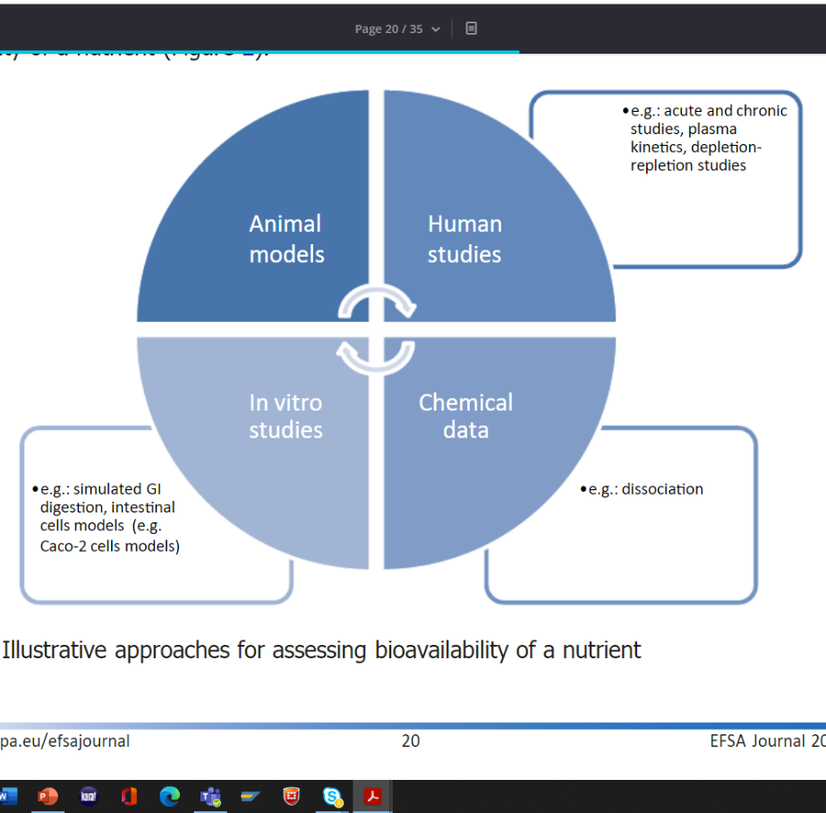
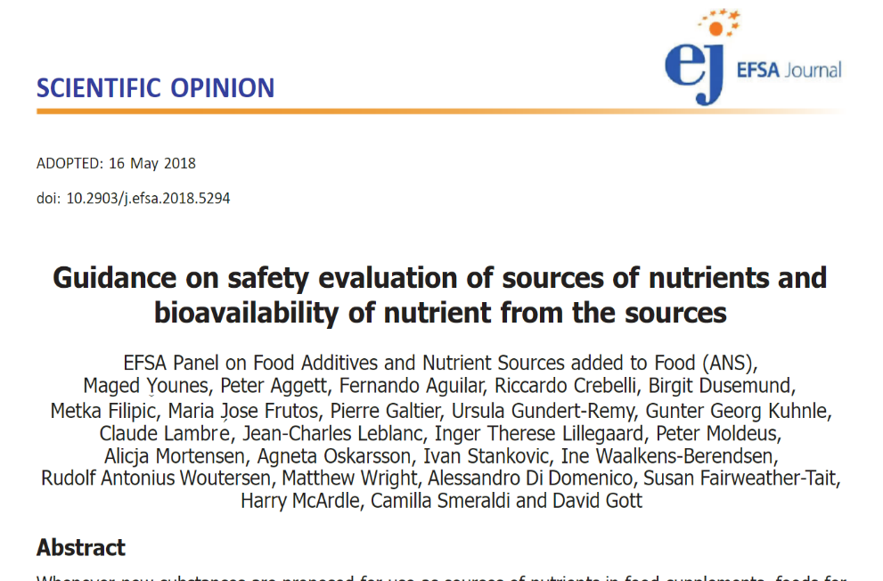
Metodika hodnocení bezpečnosti a biodostupnosti
Notes:
EFSA Journaj zdroj vědeckých informací pro suplementy i jednotlivé složky; návody a metodika hodnocení

Slide 7
Faktory ovlivňující biodostupnost - obecně
Faktory dietární
množství a skladba potravy, zvyklosti, surovinová dostupnost, deficience/abundance
interakce složek potravy – kombinace makro- a mikroživin, podání před a po jídle
forma přijímané živiny
Faktory „uživatelské“
zdravotní stav, stav zažívacího ústrojí (atrofická gastritida, hypochlorhydrie – H.pylori; hypothyreóza
systémové – věk, pohlaví, těhotenství, sportovní aktivita apod.
stres, užívání léků (inhibitory protonové pumpy)
Notes:
Dostupnost dat, studií se výrazně liší zejména pro B12, Mg, Cr, riboflavin. Pro pyridoxin (B6) je problém v metodice a obtížnosti analytického stanovení

Slide 8
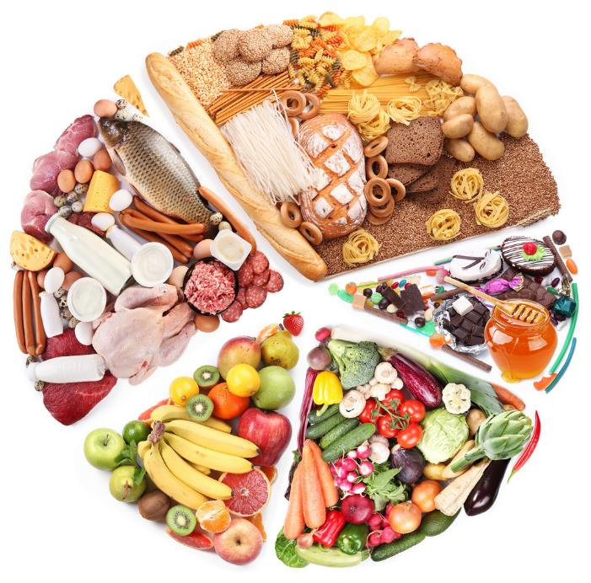
Dietární faktory
Styl diety
Jednotvárnost diety, kvalita surovin, regionální vliv
Deficience / abundance složek diety (například tuky)
Preferované zdroje – forma, vazba nutrientů, obsah
Obsah přirozených inhibitorů nebo antinutričních látek (obilniny, soja apod.)
Významnost vlivu dietárních faktorů se liší dle nutrientu i v rámci jedné skupiny, např. minerálních látek (významná – Fe, Zn; omezeně u I, vit.C, thiamin)
Notes:
Výrazný regionální vliv stravovacích návyků, regionální surovinová dostupnost hodnotnost proteinů z pohledu obsahu esenciálních aminokyslein

Slide 9
Dietární faktory
Forma nutrientu
Organická výrazně vyšší absorpce
Anorganická oxidační stav (např. Fe2+ / Fe3+)
Významný vliv formy sledován Fe, Se, Zn, folát, vit. B6, niacin
Pevná – velikost částic, mikronizace, rozpustnost, přístup disociovaných solí k receptorům
Roztok – odpadá krok rozpouštění, rychlejší mísení v GIT
Enkapsulovaná forma – cílené rozpuštění v rámci GIT, ochrana např. proti žaludečním šťávám, micelární systémy
Vazba nutrientu – výskyt v přirozené matrici (karotenoidy, železo apod.) jak účinně lze z matrice danou složku uvolnit pro další procesy trávení
Notes:
Enkapsulace může zlepšit i senzorickou snášenlivost, v roztoku lze použít i další složky, ochucení apod.
Excipient food“ – samostatně neaktivní, ale pomáhá zlepšení absorpce (tuk – vitamíny, enkapsulace – micely apod.)
Vazba nutrienu – faktor efektivity například dezintegrace různých, zejména rostlinných pletiv

Slide 10
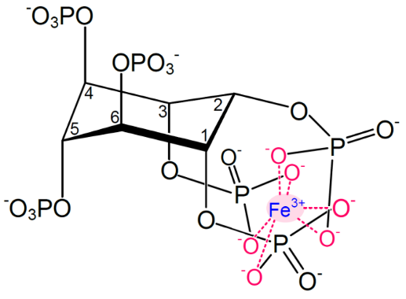
Dietární faktory
komplex Fe³⁺ s kyselinou fytovou
Nekompetitivní interakce
Komplexace – fytáty již od 2-10 mg/porci, taniny, myo-innositol dle úrovně fosforylace) – Fe, Cu, Zn, ale ne Ca, Mn
Oxidace – kyselina kávová, chlorogenová a taniny deaktivace thiaminu oxidací thiazolového kruhu na disulfid
Srážení – nerozpustné soli kyselin (šťavelany)
Snížení rozpustnosti – nerozpustné vlákniny – zrychlení průchodu GIT – Vit.D intreakce s tuky, žluč. kys. – ovlivnění tvorby micel/emulzí – vit. rozp. v tucích rozpustné typy vláknin – vysoká retence vody – vysoká viskozita negativně nabité části molekul – elektrostatická vazba kationtů
Notes:
Zaměřeno na principy ovlinění, souvislosti, konkrétní obsahy jednotlivých inhibitorů nebo antinutričních látek lze dohledat v dalších zdrojích.
U železa zjištěn nejvýraznější vliv a typ zdroj fytátů – studie v USA Armah, Seth Mensah, "Models to assess food iron bioavailability" (2014). Graduate Theses and Dissertations. 14085. https://lib.dr.iastate.edu/etd/14085
myo-innositol – IP1-IP4 neovlivňují absorpci Zn, IP3 méně zase neovlivní absorpci Fe

Slide 11
Dietární faktory
Kompetitivní interakce
Minerální látky s podobnými vlastnostmi a stejným transportní systém
Vliv koncentrace – v normální dietě se neprojevuje kompetice vzhledem k nízkým dávkám – nadužívání DS může vést k neúměrnému příjmu
Vliv kontaminace – Zn x Cd, Fe x Pb, Zn x Cr, Se x Hg
Notes:
Zaměřeno na principy ovlinění, souvislosti, konkrétní obsahy jednotlivých inhibitorů nebo antinutričních látek lze dohledat v dalších zdrojích.
U železa zjištěn nejvýraznější vliv a typ zdroj fytátů – studie v USA Armah, Seth Mensah, "Models to assess food iron bioavailability" (2014). Graduate Theses and Dissertations. 14085. https://lib.dr.iastate.edu/etd/14085
myo-innositol – IP1-IP4 neovlivňují absorpci Zn, IP3 méně zase neovlivní absorpci Fe

Slide 12
Dietární faktory
Látky posilující biodostunost
Vitamín C redukuje Fe³⁺ na Fe²⁺ to brání tvorbě nerozpustného Fe(OH)₃, má schopnost tvořit s Fe³⁺ rozpustné komplexy - narušení komplexace s fytáty
Proteiny živočišné tkáně zvyšují absorpci nehemového Fe (obsah sérových bílkovin jako např. ferritin), možná tvorba komplexů (transferin) zlepší dopravení látky do části GIT, kde dochází k absorpci, případně zvyšuje rozpustnost, vaječné nebo kaseinová frakce naopak mohou vázat Fe
Sacharidy stimulace mikrobních procesů ve střevě – produkce org. kyselin (např. laktóza zvyšuje rozpustnost a absorpci Ca a Mg)
Tuky dle typu a množství zvyšují dostupnost vitamínů a prekurzorů rozp. v tucích zejména karotenoidů – polynenasycené mají větší efekt
Notes:
Ferritin – nachází se v séru, funkční protein zodpovědný za transport Fe iontů oběhem

Slide 13
Vliv zpracování potraviny
Tepelné zpracování - konzervace, extruze, pečení, vaření
Mletí nebo drcení
Sladování
Kvašení
Namáčení

